Slide 1
深度学习的实践层面(Practical aspects of Deep Learning)
主讲人:肖敬先

Slide 2
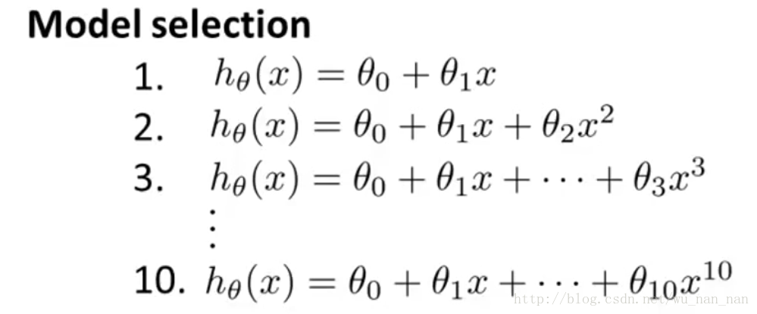
训练，验证，测试集（Train / Dev / Test sets）
假设左侧为10个备选模型
我们想知道两件事：
(1)这10中模型中哪种最好（决定多项式的阶数d）；
(2)最好的模型的θ\thetaθ参数是什么。
为此，我们需要，
(1)使用训练数据集分别训练这10个模型；
(2)用训练好的这10个模型，分别处理交叉验证数据集，统计它们的误差，取误差最小的模型为最终模型（这步就叫做Model Selection）。
(3)用测试数据集测试其准确性。
三者比例6:2:2

Slide 3
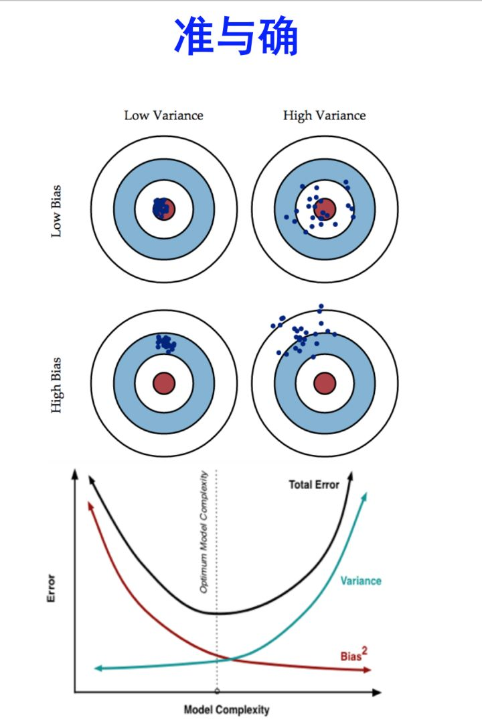
偏差，方差（Bias /Variance）
偏差：度量学习算法的期望预测与真实结果的偏离程度，也叫拟合能力。
方差：度量了同样大小的训练集的变动所导致的学习性能的变化，即刻画了数据扰动造成的影响。

Slide 4
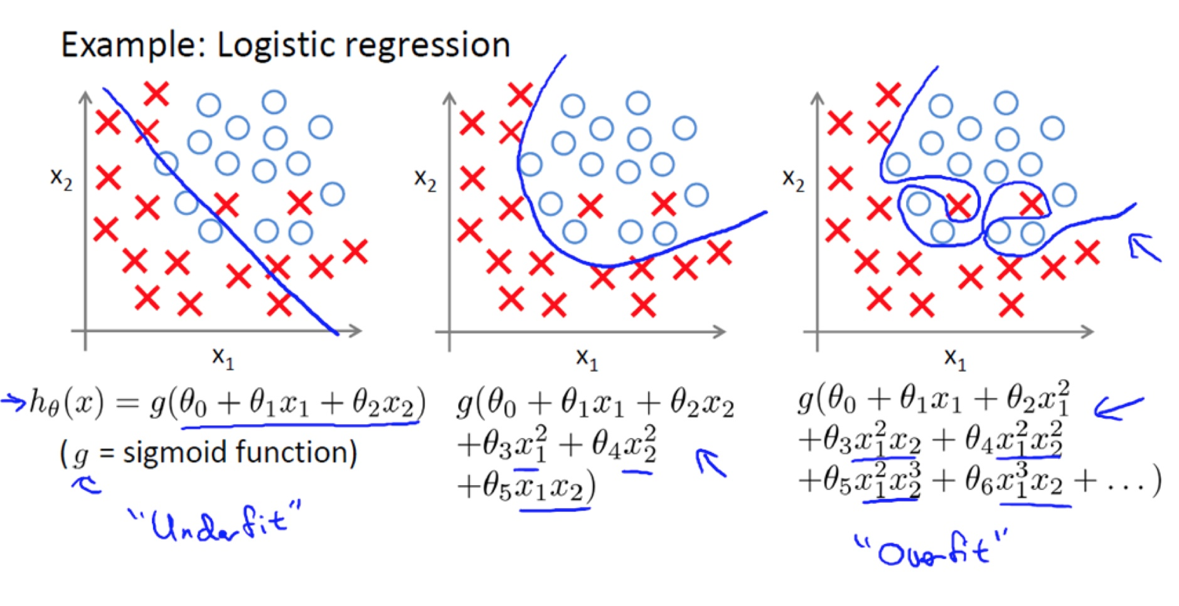
拟合（fitting）

Slide 5

正则化（Regularization）
目的：使模型性能更趋于稳定可靠
原理：在损失函数上加上某些规则（限制），缩小解空间，从而减少求出过拟合解的可能性
例子：以最简单的线性模型为例
λ称为正则化参数，需要手动调节,正则化参数λ的作用是调节以下两个目标间的平衡关系：
目标一：使模型更好地拟合数据；
目标二：使参数θ尽量最小化；

Slide 6
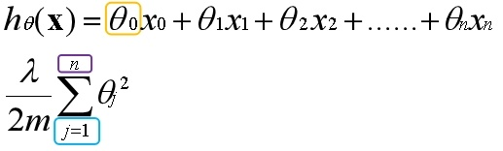
当正则化参数λ减小时，需要为参数θ支付的代价变小，模型的复杂度提高，存在的风险是可能会出现过拟合。
当正则化参数λ增大时，需要为参数θ支付的代价变大，模型的复杂度降低，存在的风险是可能会出现欠拟合。
正则化项的含义是，平均每个样本需要为参数支付的代价，代价以参数平方的形式体现。数据集中原本有n个特征，加入一列全为1的常数项后一共有n+1个特征，对应n+1个参数。

Slide 7
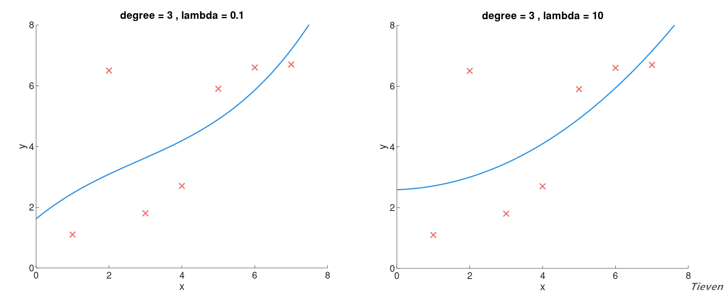
下图为特征相同的情况下，当正则项参数不同时模型的变化。随着正则项参数增大，需要为参数所支付的代价增大。为了最小化代价函数，必须降低特征的权重，进而简化了模型。

Slide 8
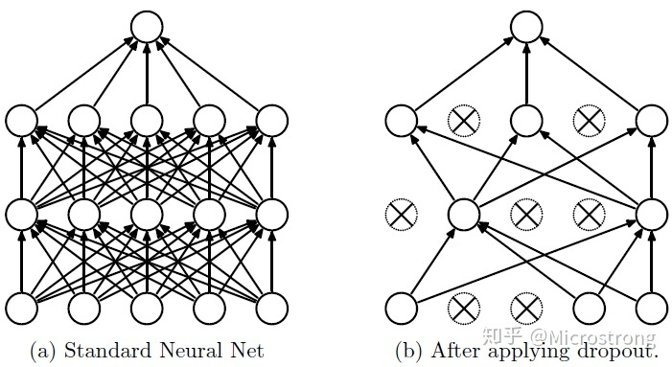
Dropout正则化理解

Slide 9
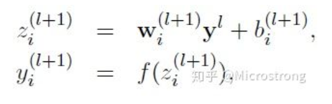
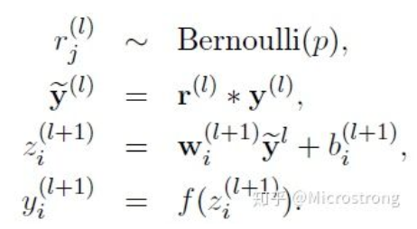
没有Dropout的网络计算公式：
采用Dropout的网络计算公式：
上面公式中Bernoulli函数是为了生成概率r向量，也就是随机生成一个0、1的向量。
代码层面实现让某个神经元以概率p停止工作，其实就是让它的激活函数值以概率p变为0。比如我们某一层网络神经元的个数为1000个，其激活函数输出值为y1、y2、y3、......、y1000，我们dropout比率选择0.4，那么这一层神经元经过dropout后，1000个神经元中会有大约400个的值被置为0。

Slide 10
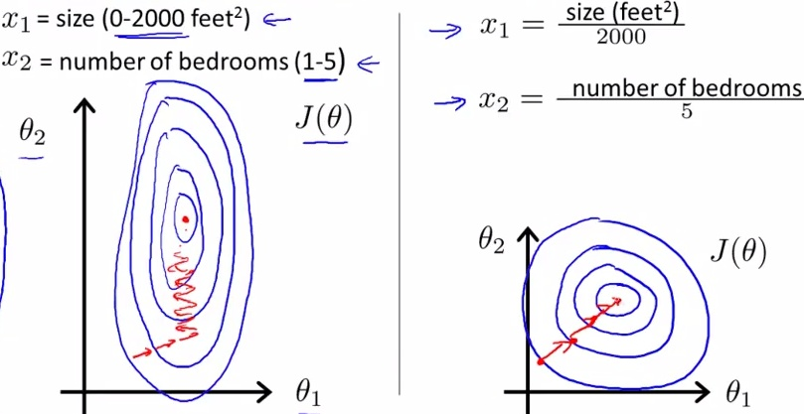
归一化(Normalizing inputs)
把数据变成[0,1]或者[-1,1]之间的小数。主要是为了数据处理方便提出来的，把数据映射到0～1范围之内处理，更加便捷快速。归一化将有量纲表达式变成无量纲表达式，便于不同单位或量级的指标能够进行比较和加权成为纯量。

Slide 11

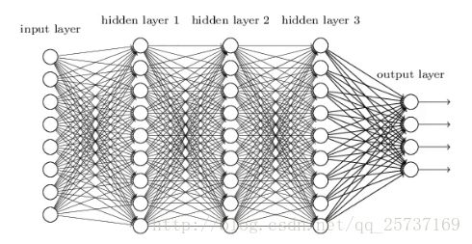





梯度消失/梯度爆炸（Vanishing / Exploding gradients）
假设每一层网络激活后的输出为 其中i为第i层,
x代表第i层的输入，也就是第i−1层的输出，f是激
活函数，那么，得出
BP算法基于梯度下降策略，以目标的负梯度方向对参数进行调整，参数的更新为
给定学习率α得出 根据链式求导法则有
其中 就是对激活函数进行求导，如果此部分大于1，那么层数增多的时候，最终的求出的梯度更新将以指数形式增加，即发生梯度爆炸，如果此部分小于1，那么随着层数增多，求出的梯度更新信息将会以指数形式衰减，即发生了梯度消失。

Slide 12
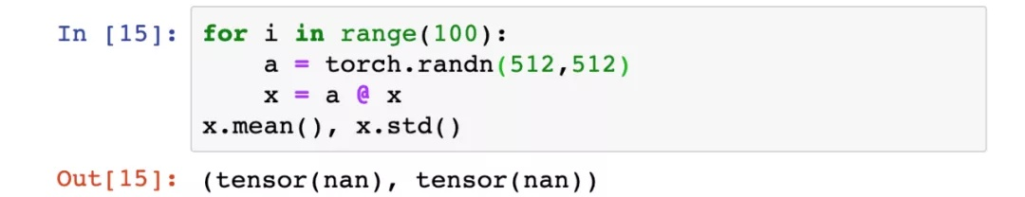
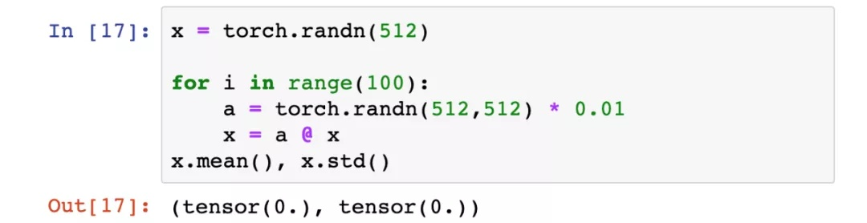
梯度爆炸
梯度下降

Slide 13
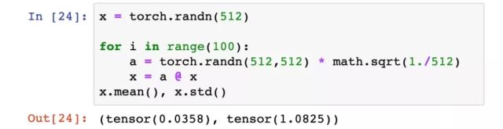
神经网络的权重初始化（Weight Initialization for Deep NetworksVanishing /Exploding gradients）
参数初始化的目的是为了让神经网络在训练过程中学习到有用的信息，这意味着参数梯度不应该为0。所以参数初始化要满足两个必要条件:
(1)各个激活层不会出现饱和现象，比如对于sigmoid激活函数，初始化值不能太大或太小，导致陷入其饱和区。
(2）各个激活值不为0，如果激活层输出为零，也就是下一层卷积层的输入为零，所以这个卷积层对权值求偏导为零，从而导致梯度为0
初始化后输出结果:

Slide 14

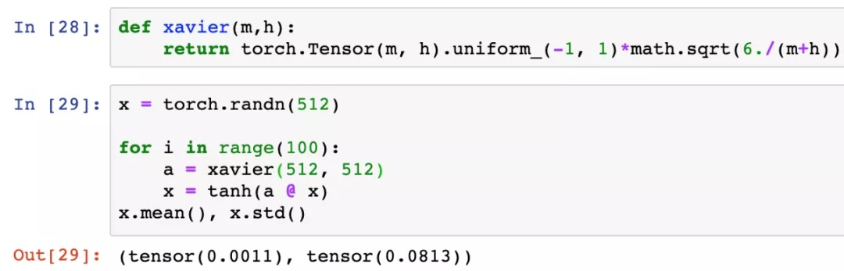
常见的初始化方法
Xavier初始化 (Glorot和Bengio提出)
常用于激活函数都是关于给定值的对称函数，其范围渐进地接近于与这个中点正负一定距离的值。双曲正切函数和softsign函数就是这类激活函数的典型的例子。
Xavier初始化将一个层的权重设置为从一个有界的随机均匀分布中选择的值。
其中，nᵢ是传入网络连接的数量叫“扇入”，nᵢ₊₁是从那层出去的网络连接的数量，也被称为“扇出”。

Slide 15
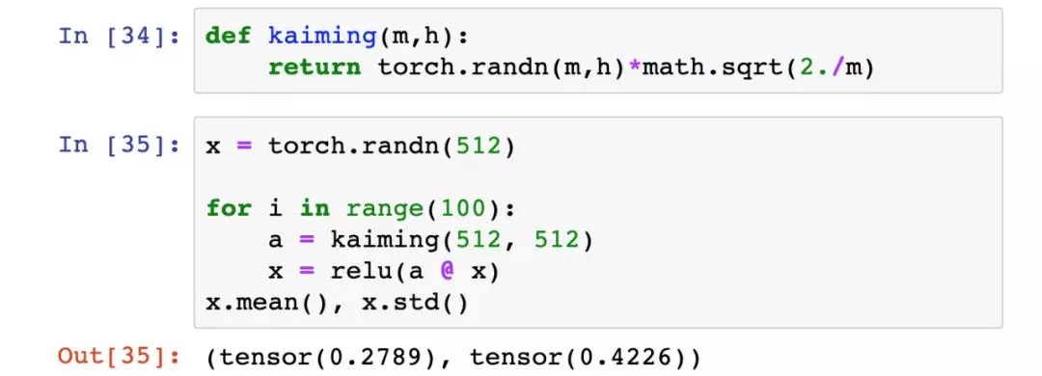
Kaiming初始化 (kobjective He等人)
这是为使用这些非对称、非线性激活(Relu函数)的深层神经网络量身定制的
优化策略:
1.为给定层上的权值矩阵创建一个张量，并用从标准正态分布中随机选择的数字填充它。
2.将每个随机选择的数字乘以√2/√n，其中n是从上一层的输出(也称为“扇入”) 进入给定层的连接数。
3.偏置张量初始化为零
输出结果

Slide 16
THANKS

